Slide 1
Презентация мастер-класса «Микроскопия» фестиваля мастер-классов и презентаций «Шаг в науку» на базе образовательного Центра «Точка роста» МБОУ «Сивинская СОШ»
Авторы: Коняева Мария Борисовна и Вафеев Дмитрий Ильгизович

Slide 2
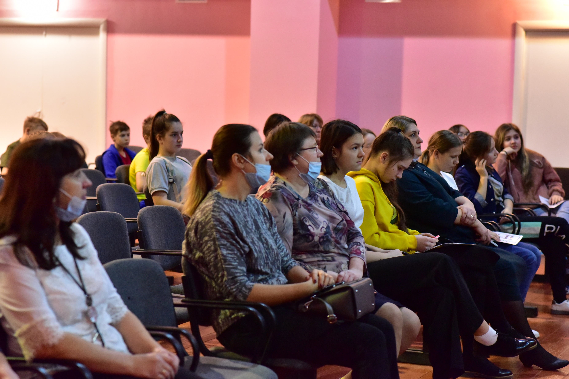
18 декабря 2021 года в МБОУ «Сивинская СОШ», на базе образовательного центра «Точка роста» состоялся фестиваль мастер-классов и презентаций « Шаг в науку»

Slide 3
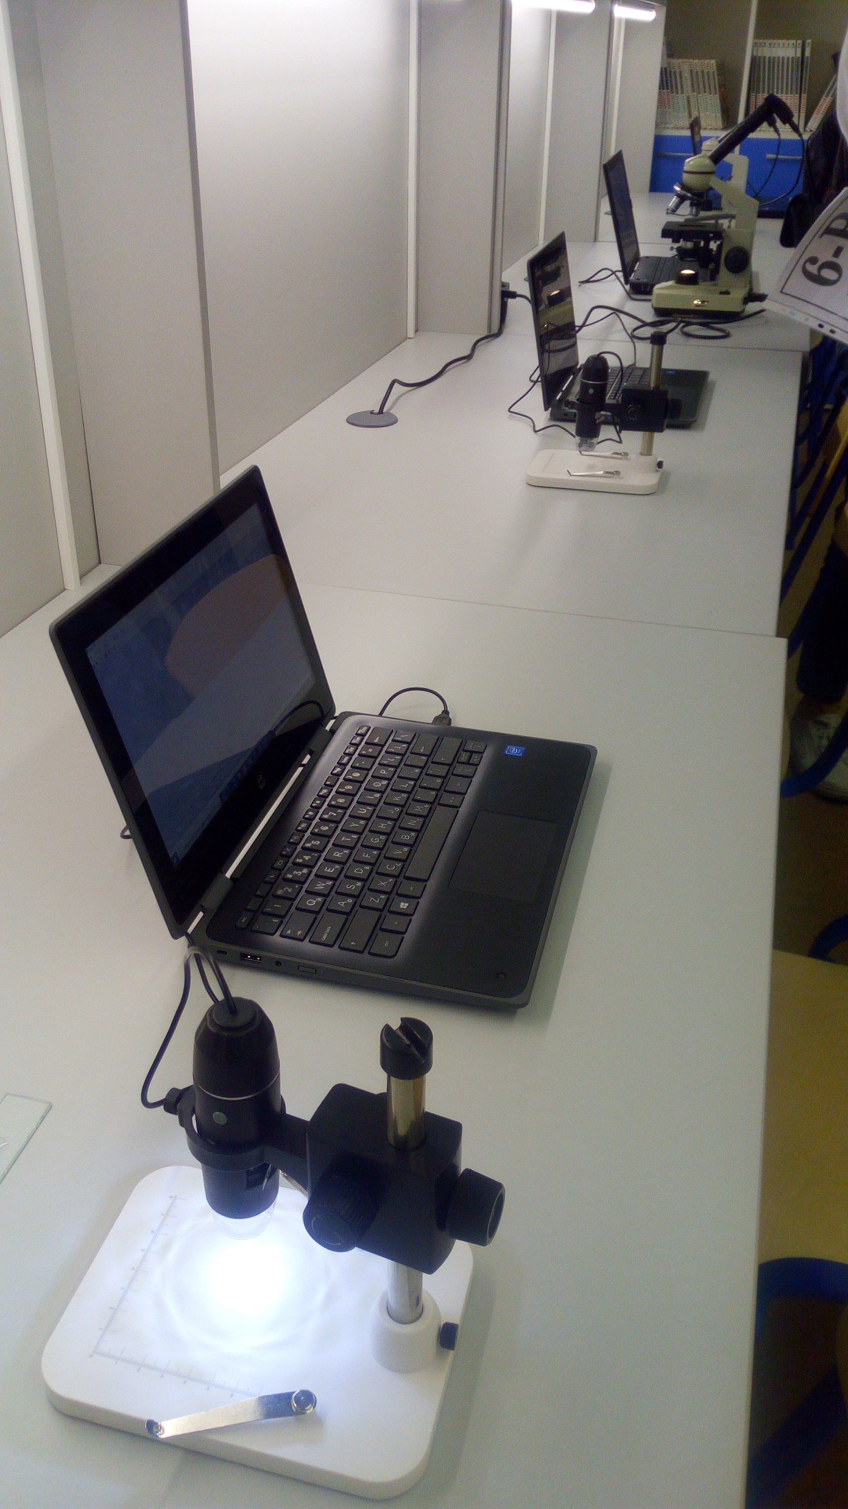
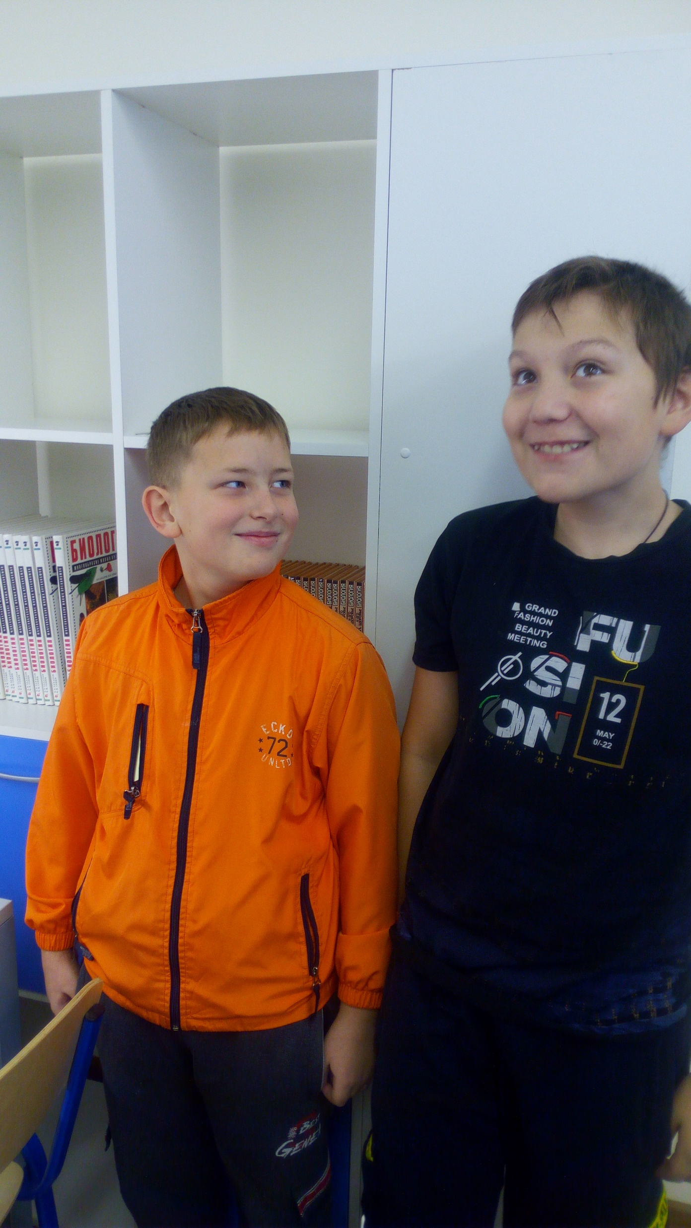
Одной из главных целей фестиваля «Шаг в науку» стала презентация возможностей образовательного Центра «Точка роста», как предпрофильной подготовки естественно-научных и технологических дисциплин

Slide 4
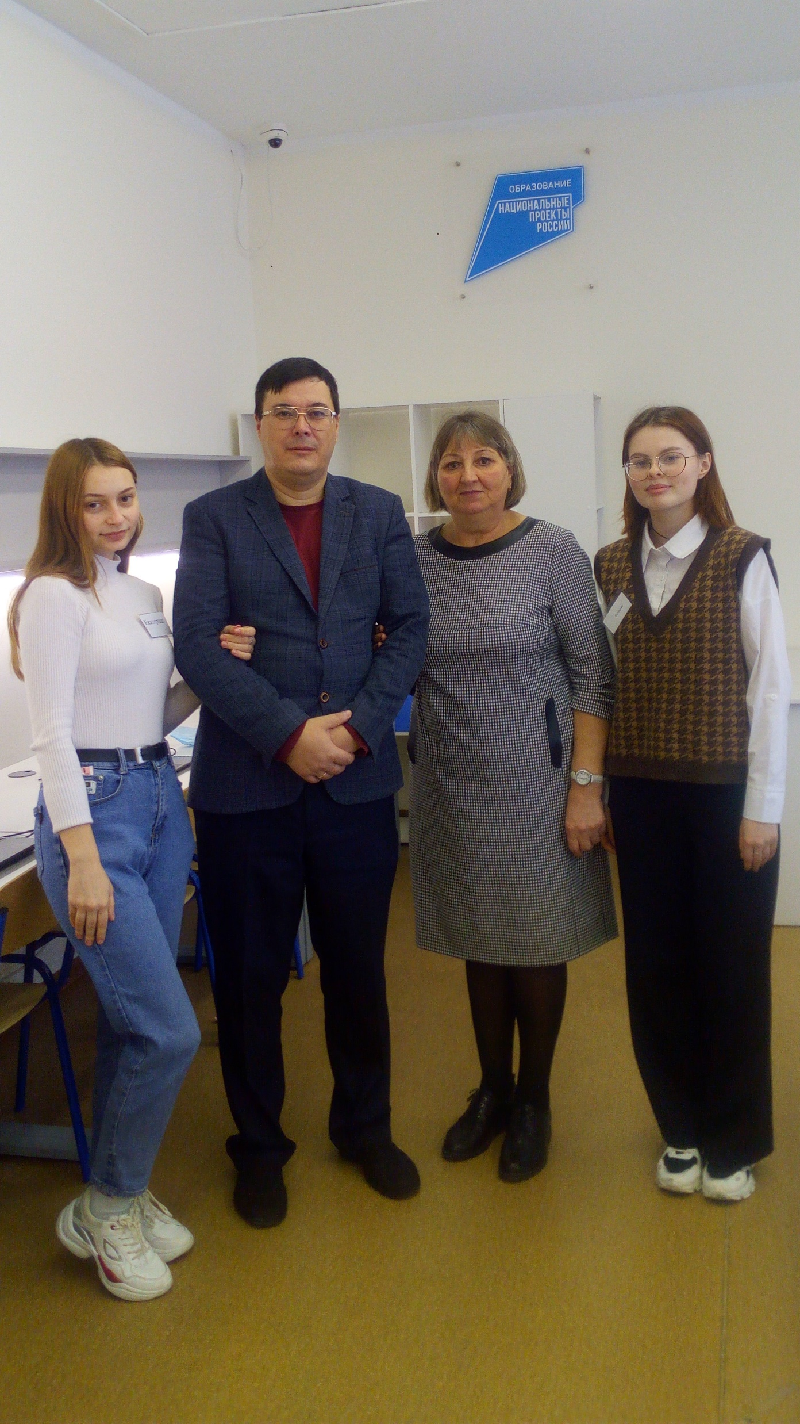
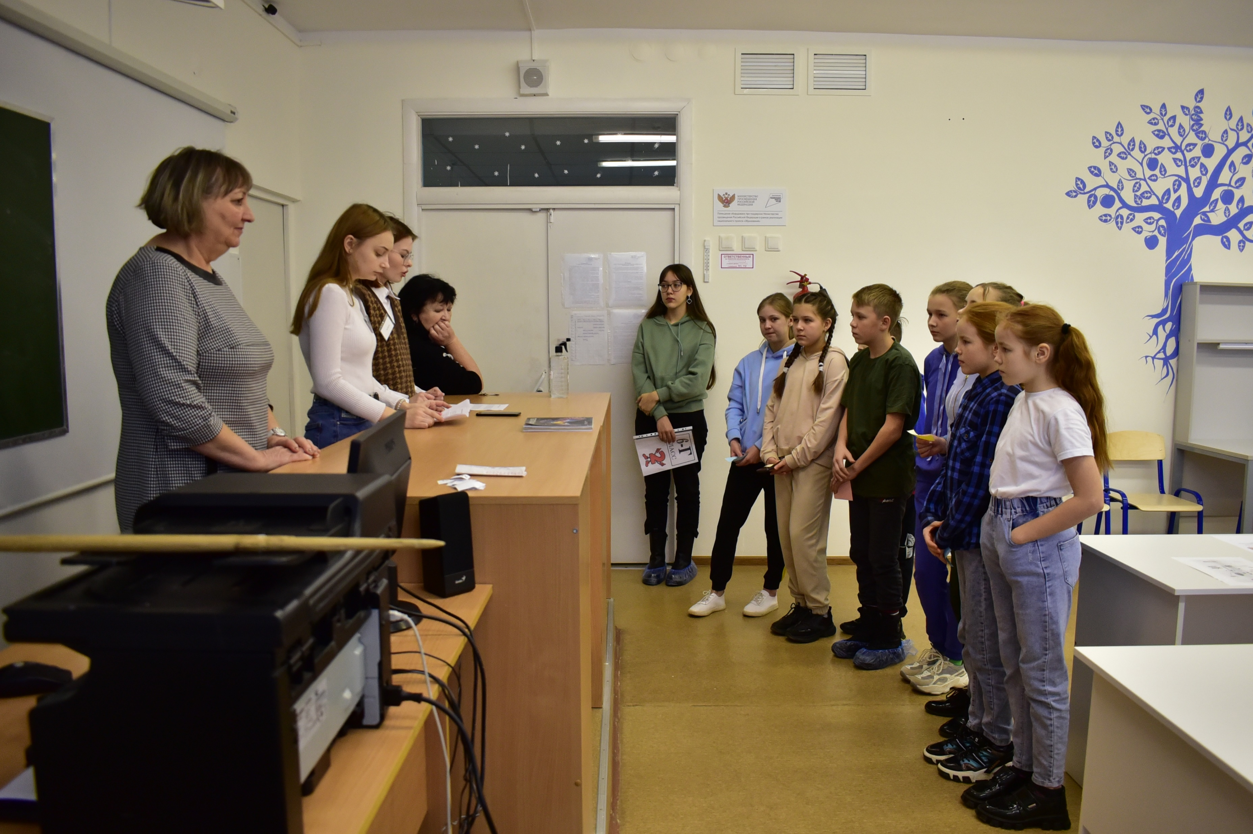
Мы, педагоги образовательного центра «Точка роста» и наши помощницы подготовили мастер класс - «Микроскопия»

Slide 5
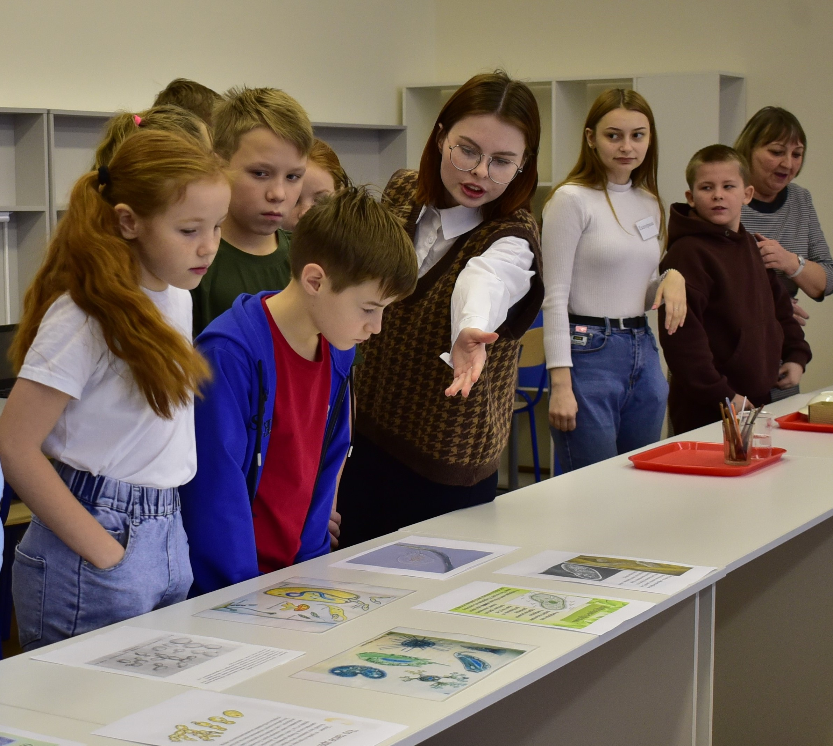
На мастер класс были приглашены ученики 6-х классов. Первый этап – презентация «жителей микромира» которых можно разглядеть в микроскоп. Для этого мы приготовили мини стенд, в виде рисунков разложенных на столах с информацией о микроорганизмах

Slide 6
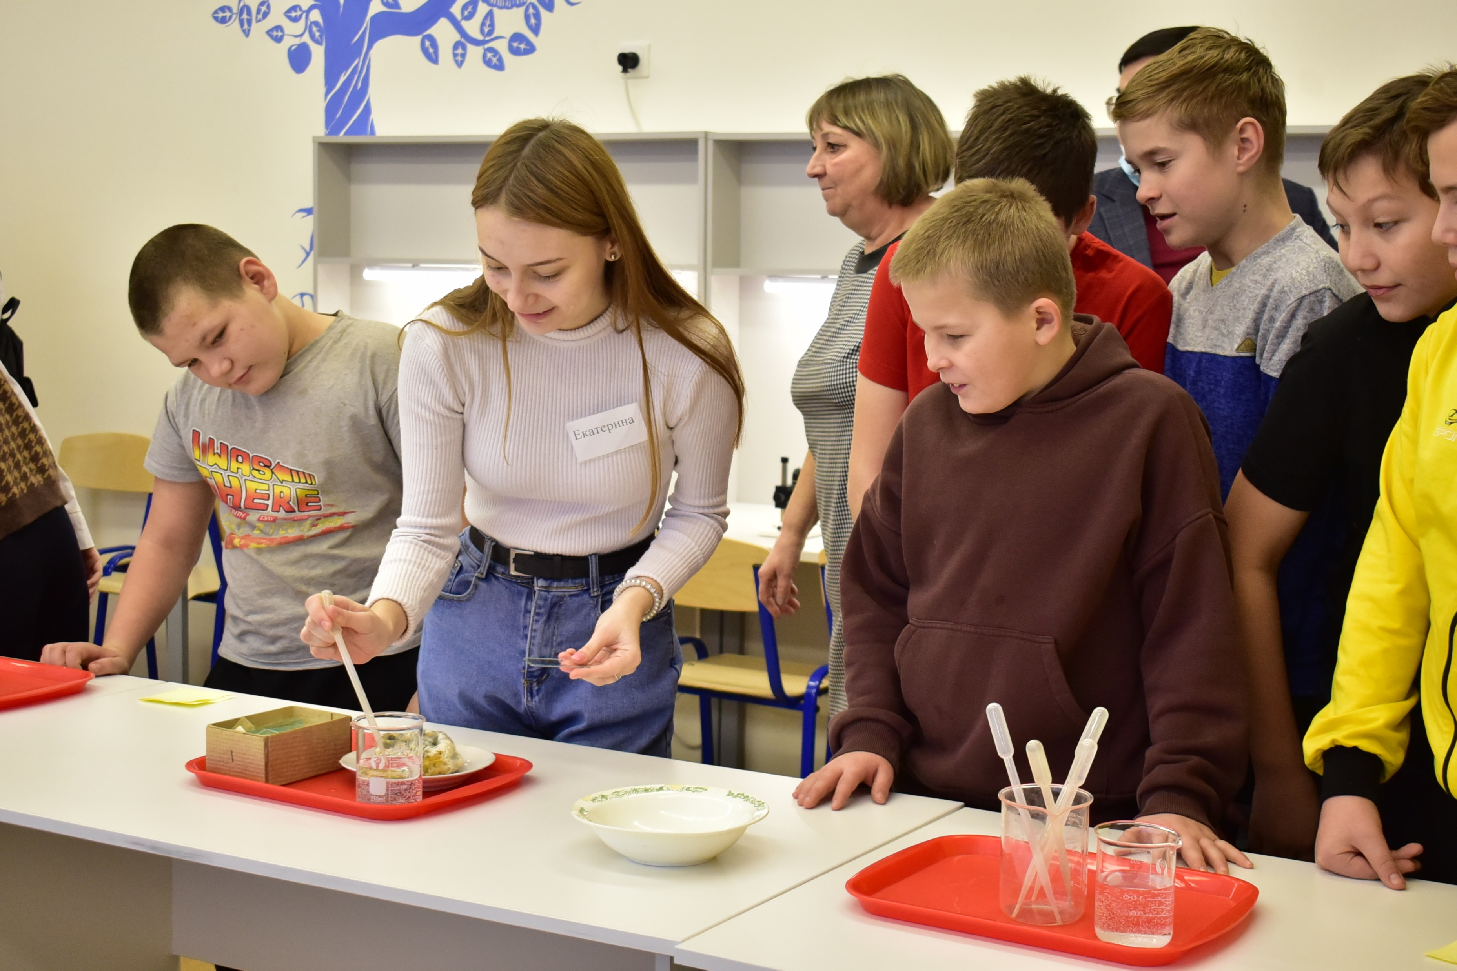
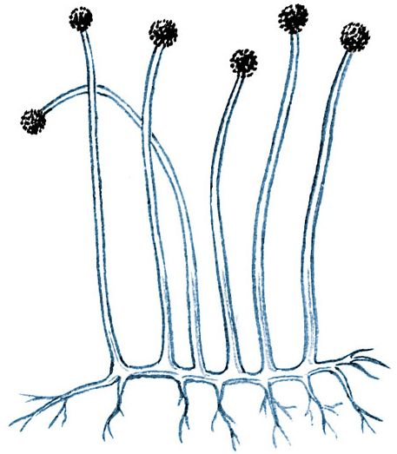
Второй этап – демонстрация приготовления микропрепарата плесневого гриба мукор или белой плесени.

Slide 7
Вот он – «гвоздь программы», точнее она «ватрушка», пораженная плесневым грибом.

Slide 8
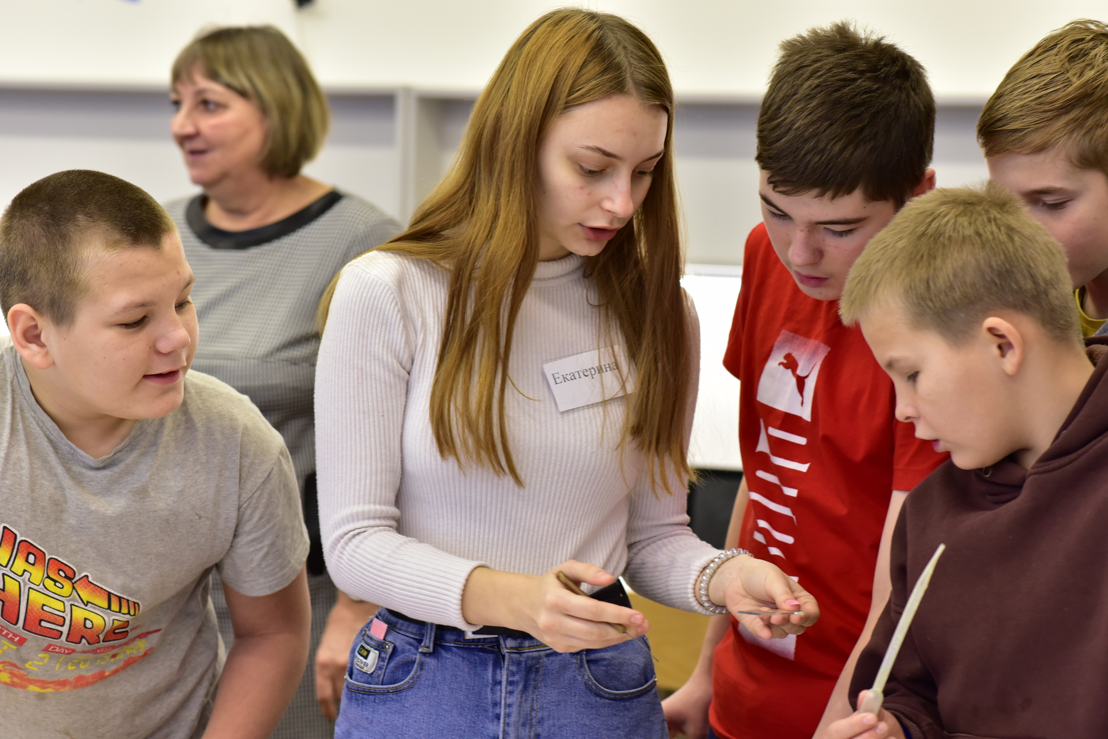
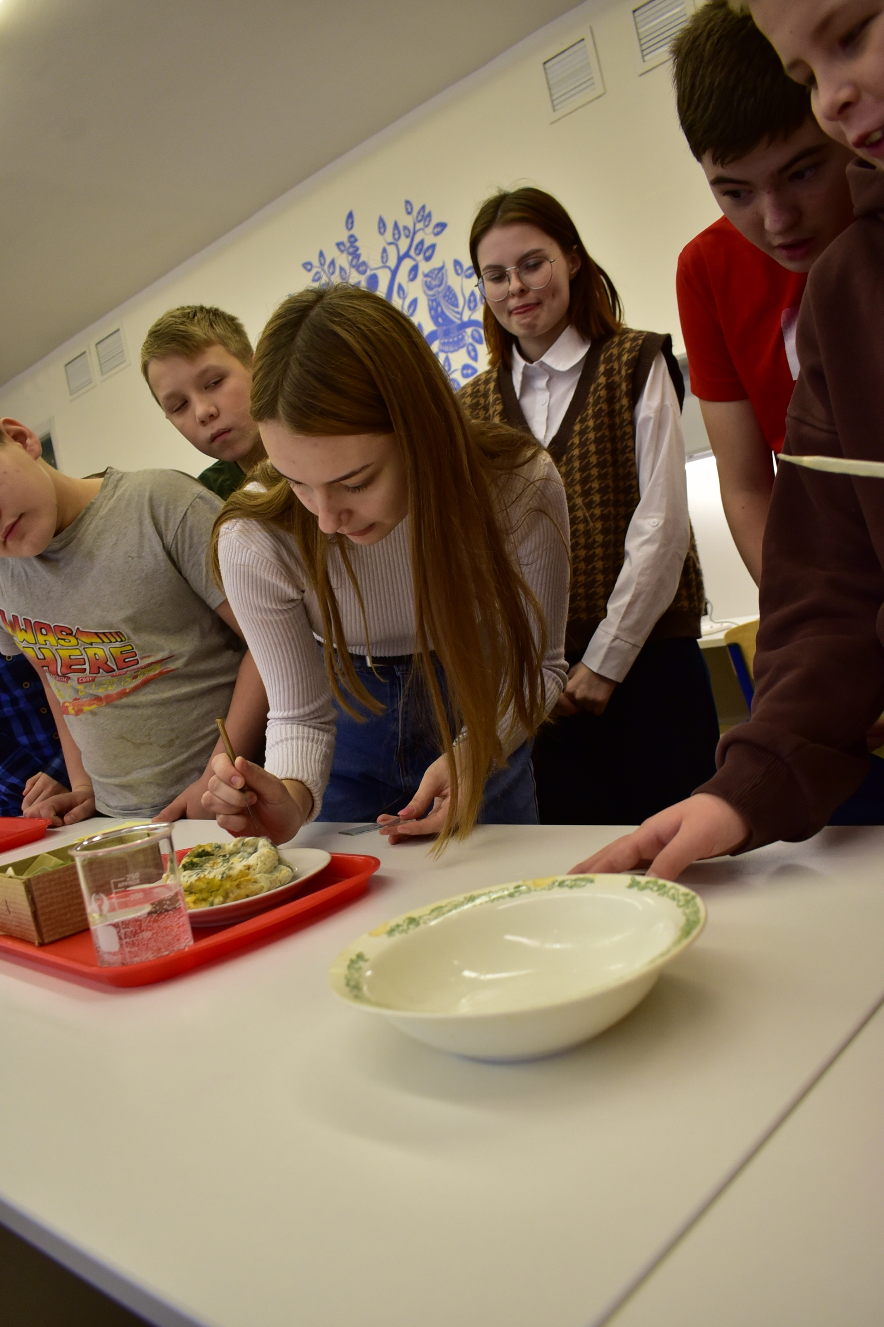
Показываем, как правильно приготовить микропрепарат.

Slide 9
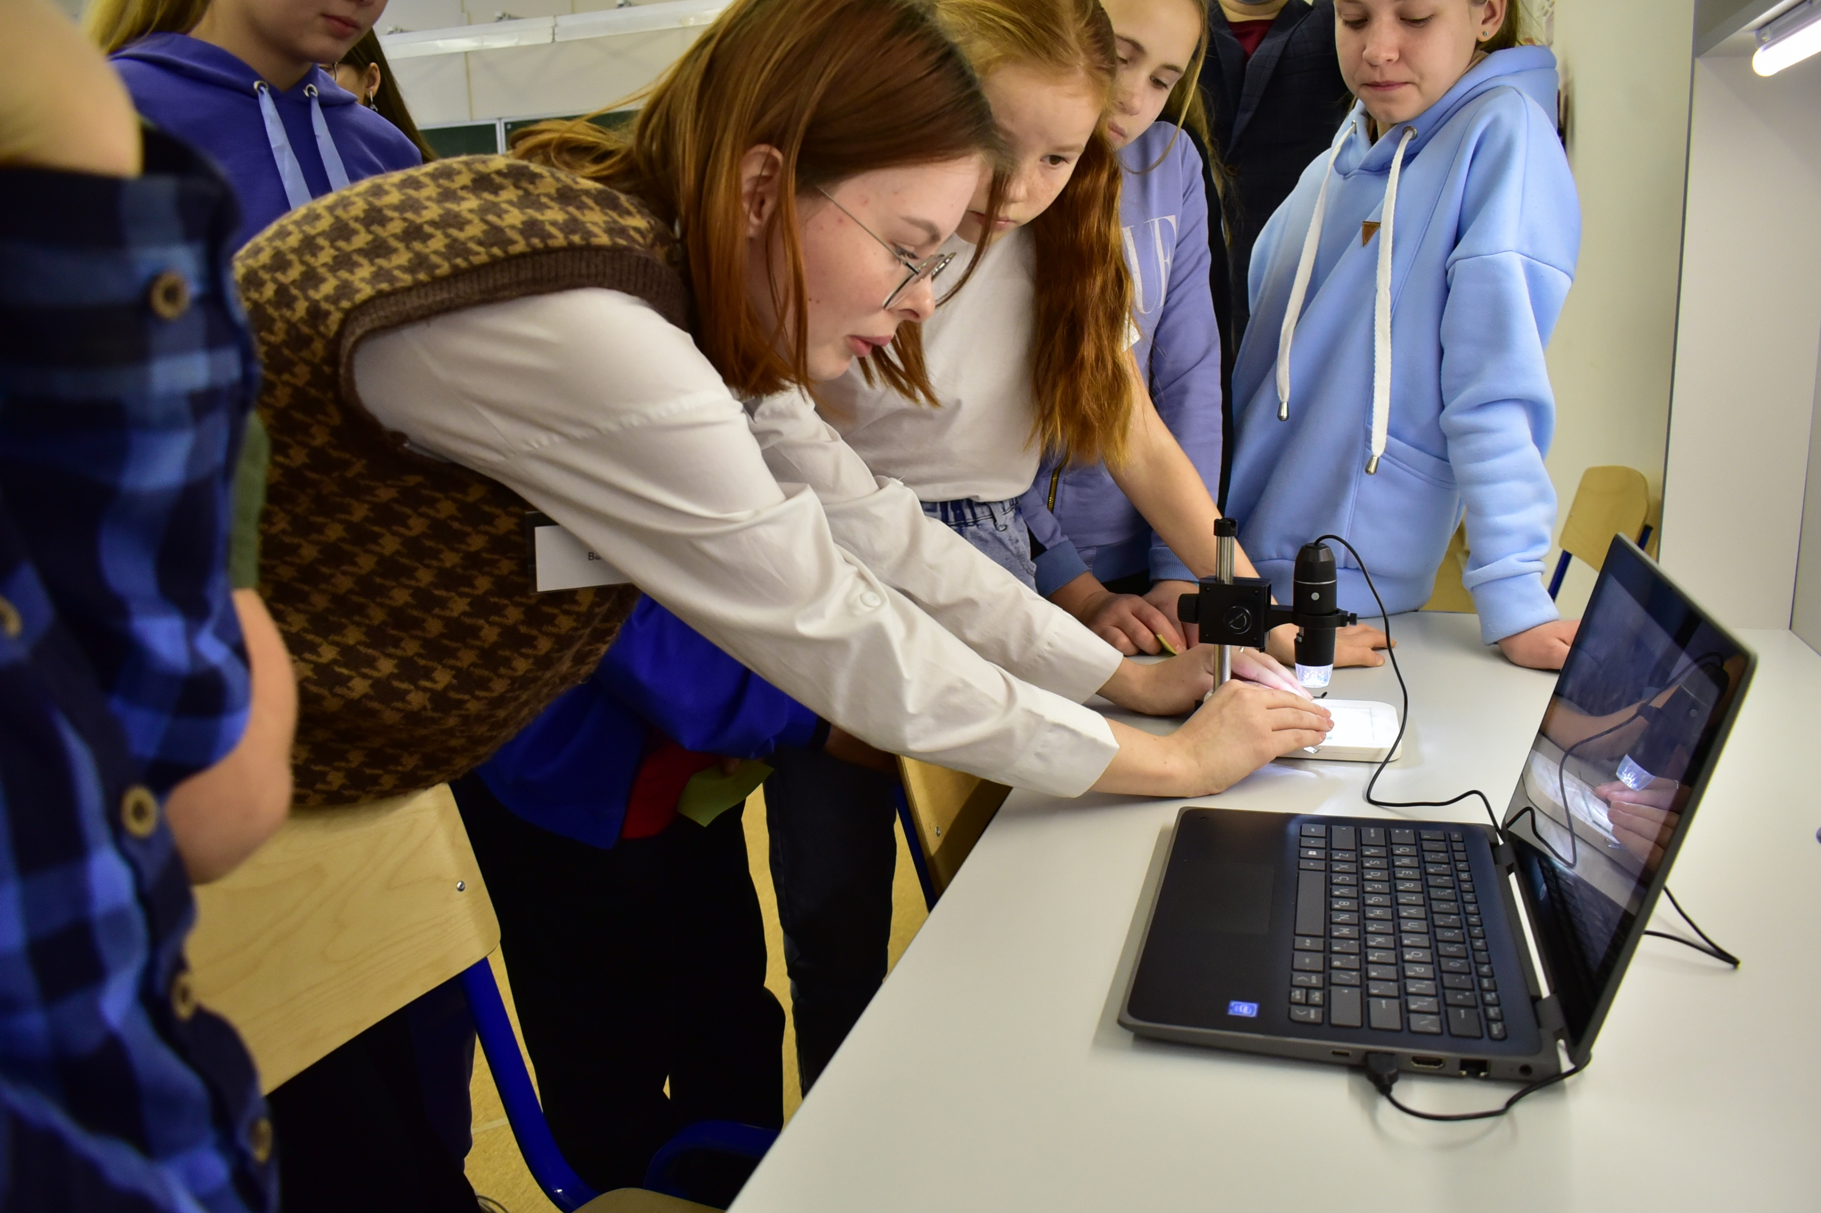
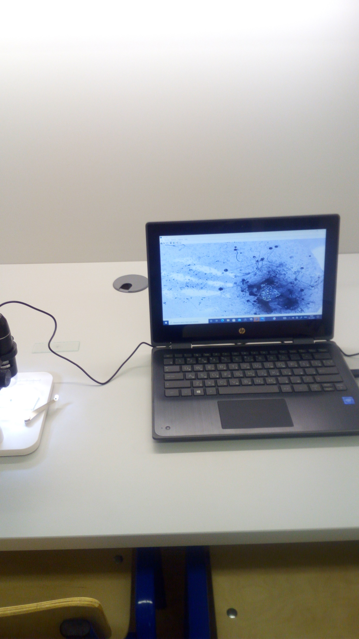
Рассматриваем микропрепарат

Slide 10
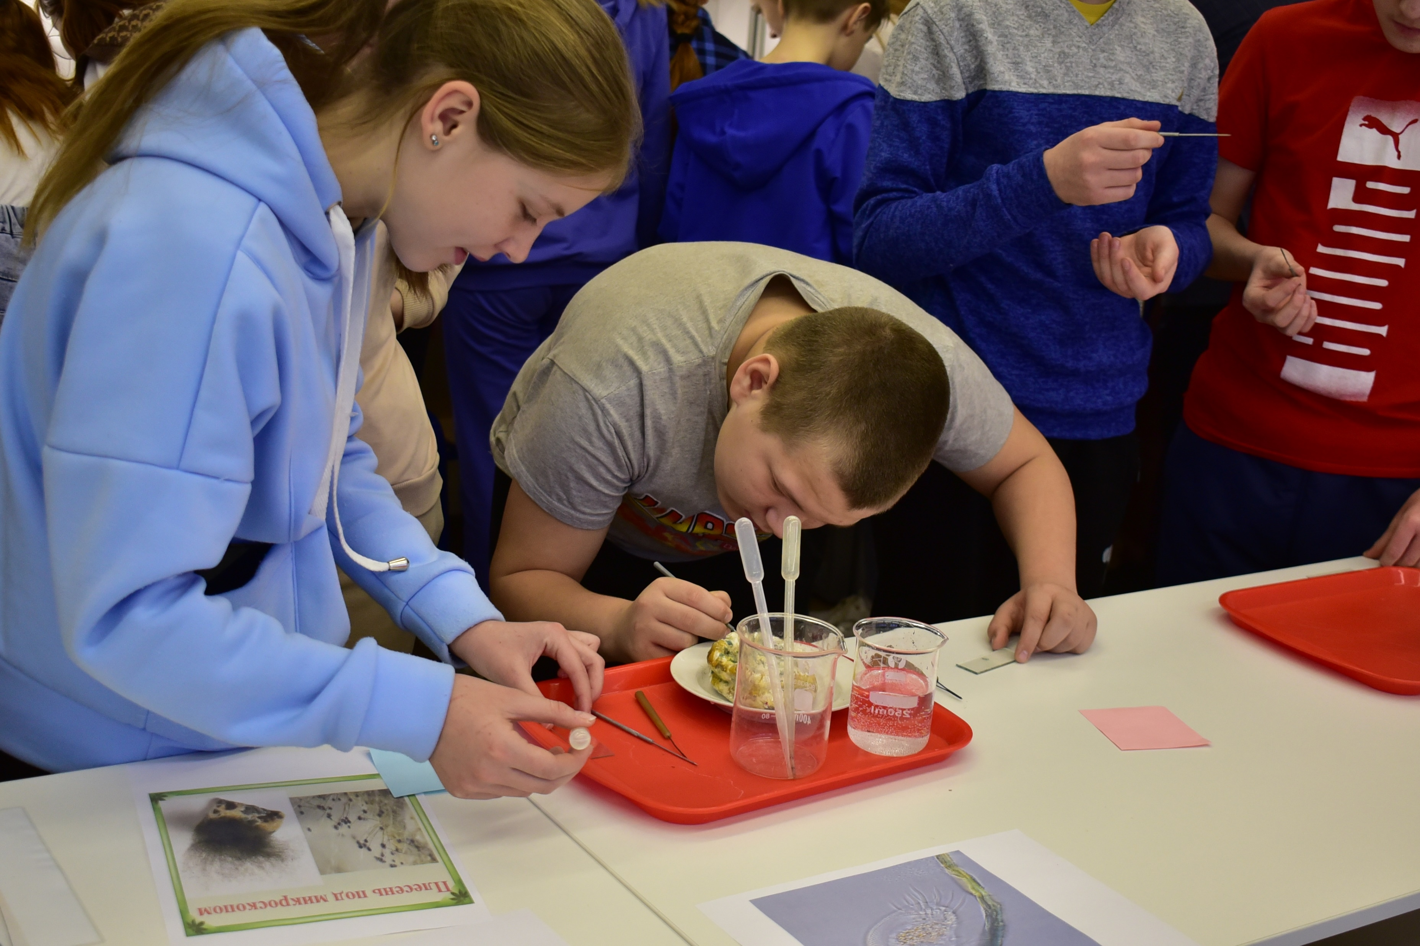
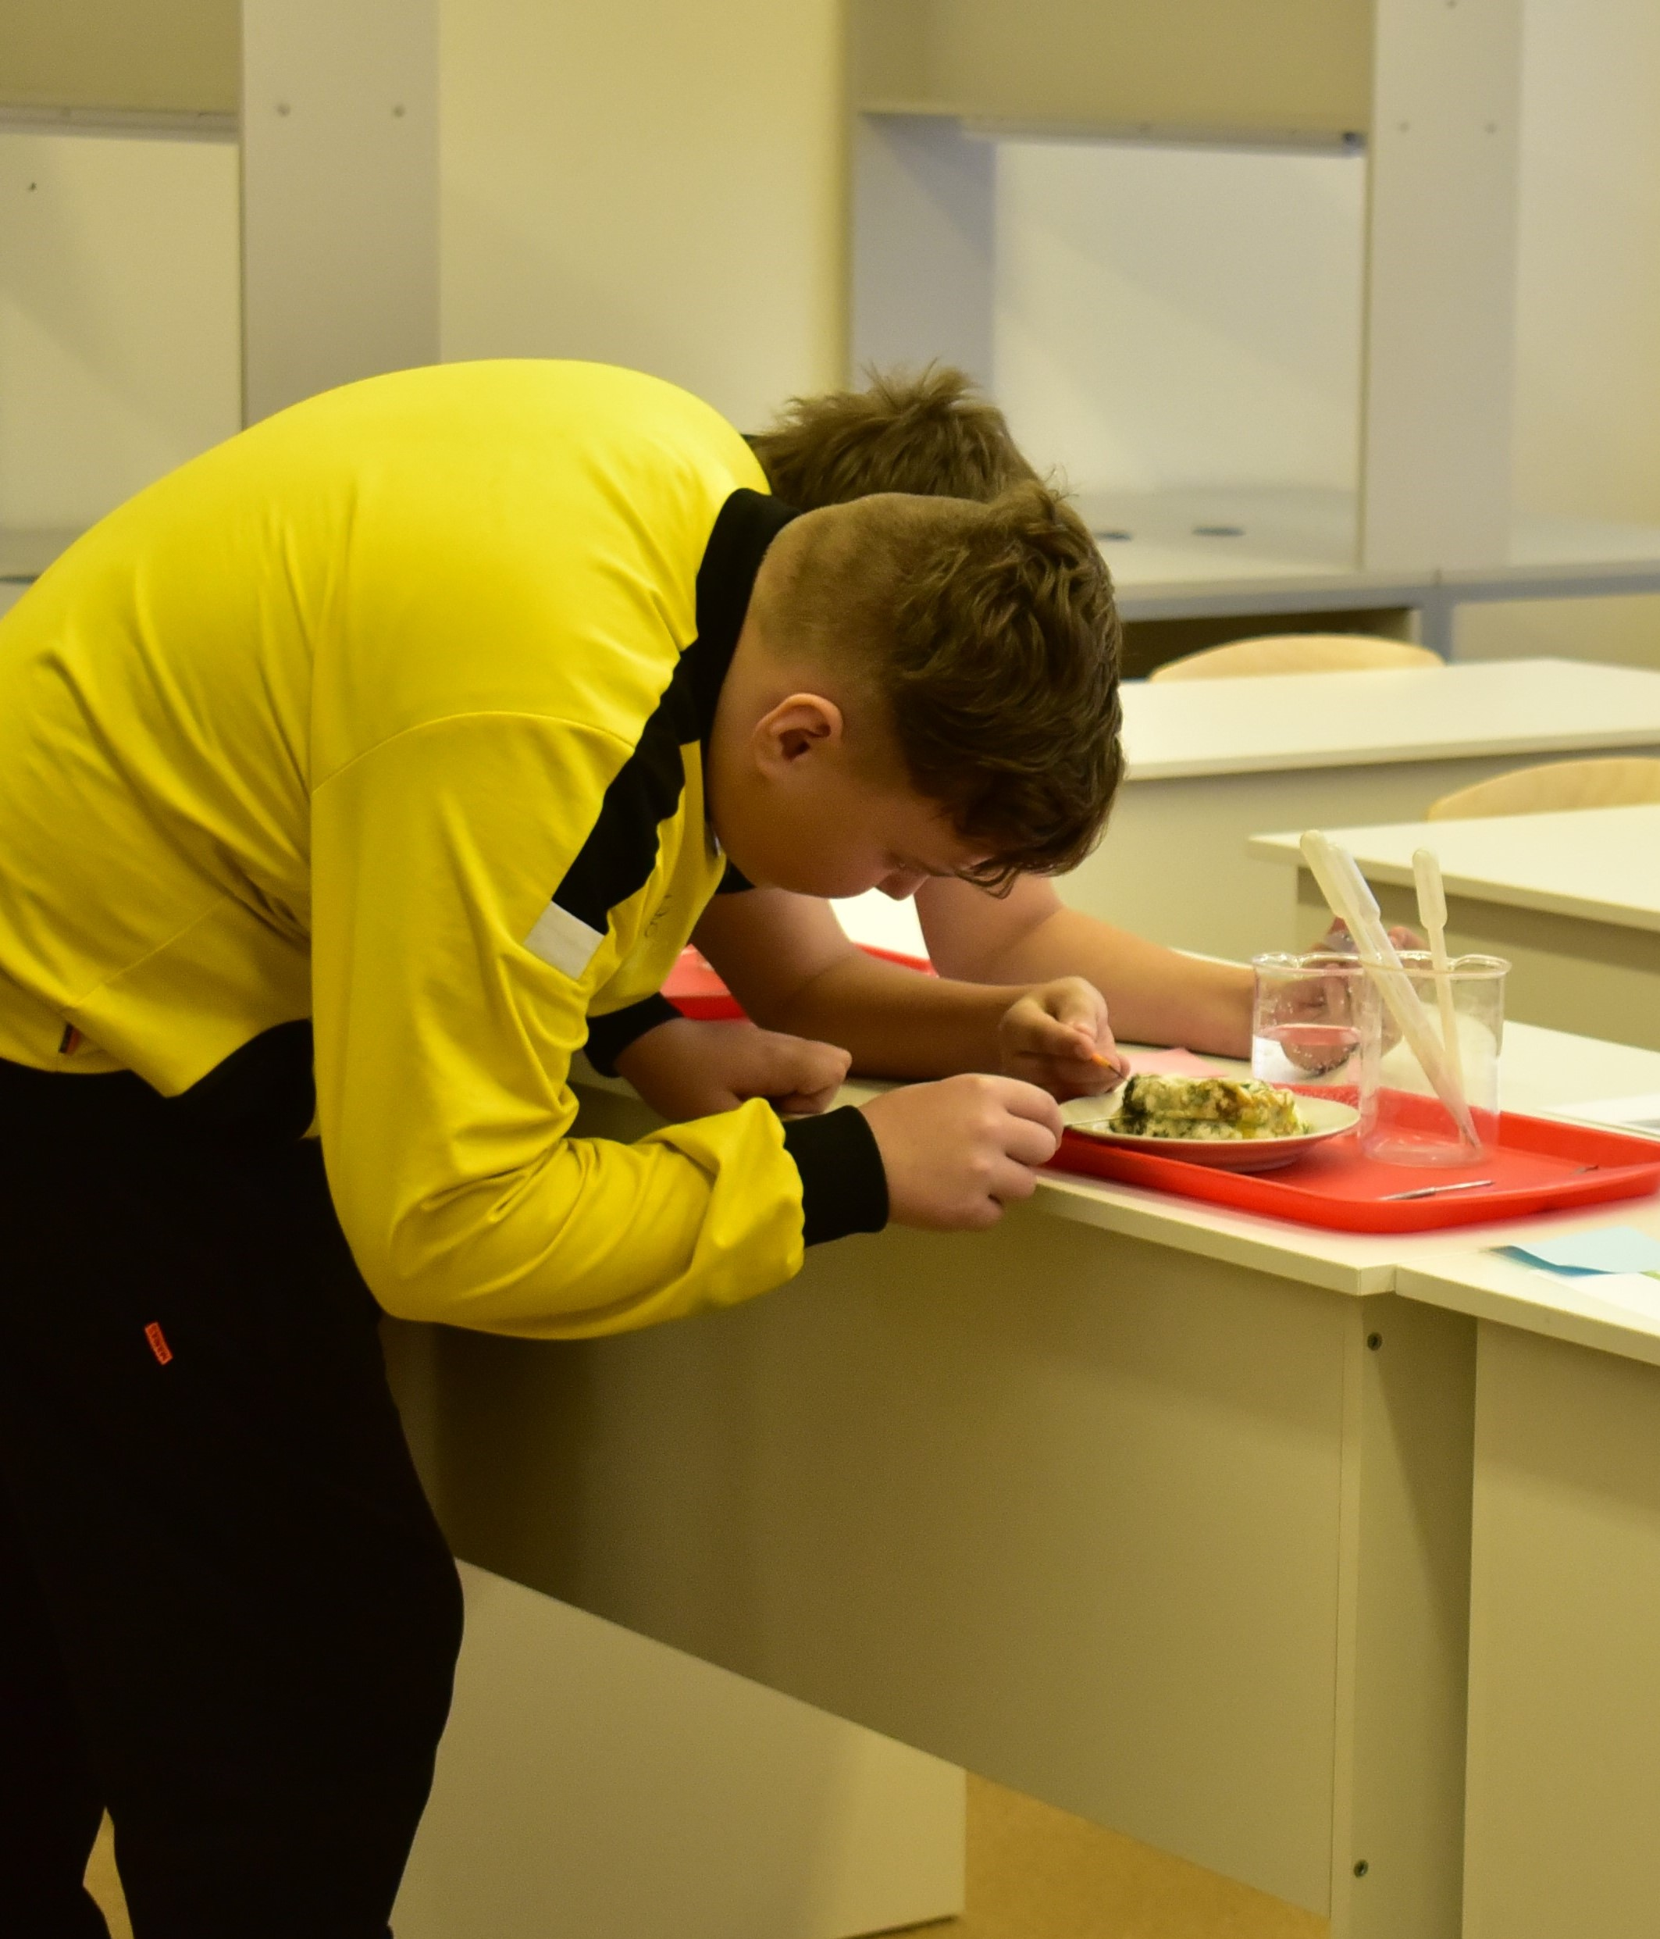
Третий этап – практический – самостоятельное приготовление микропрепаратов участниками мастер-класса

Slide 11
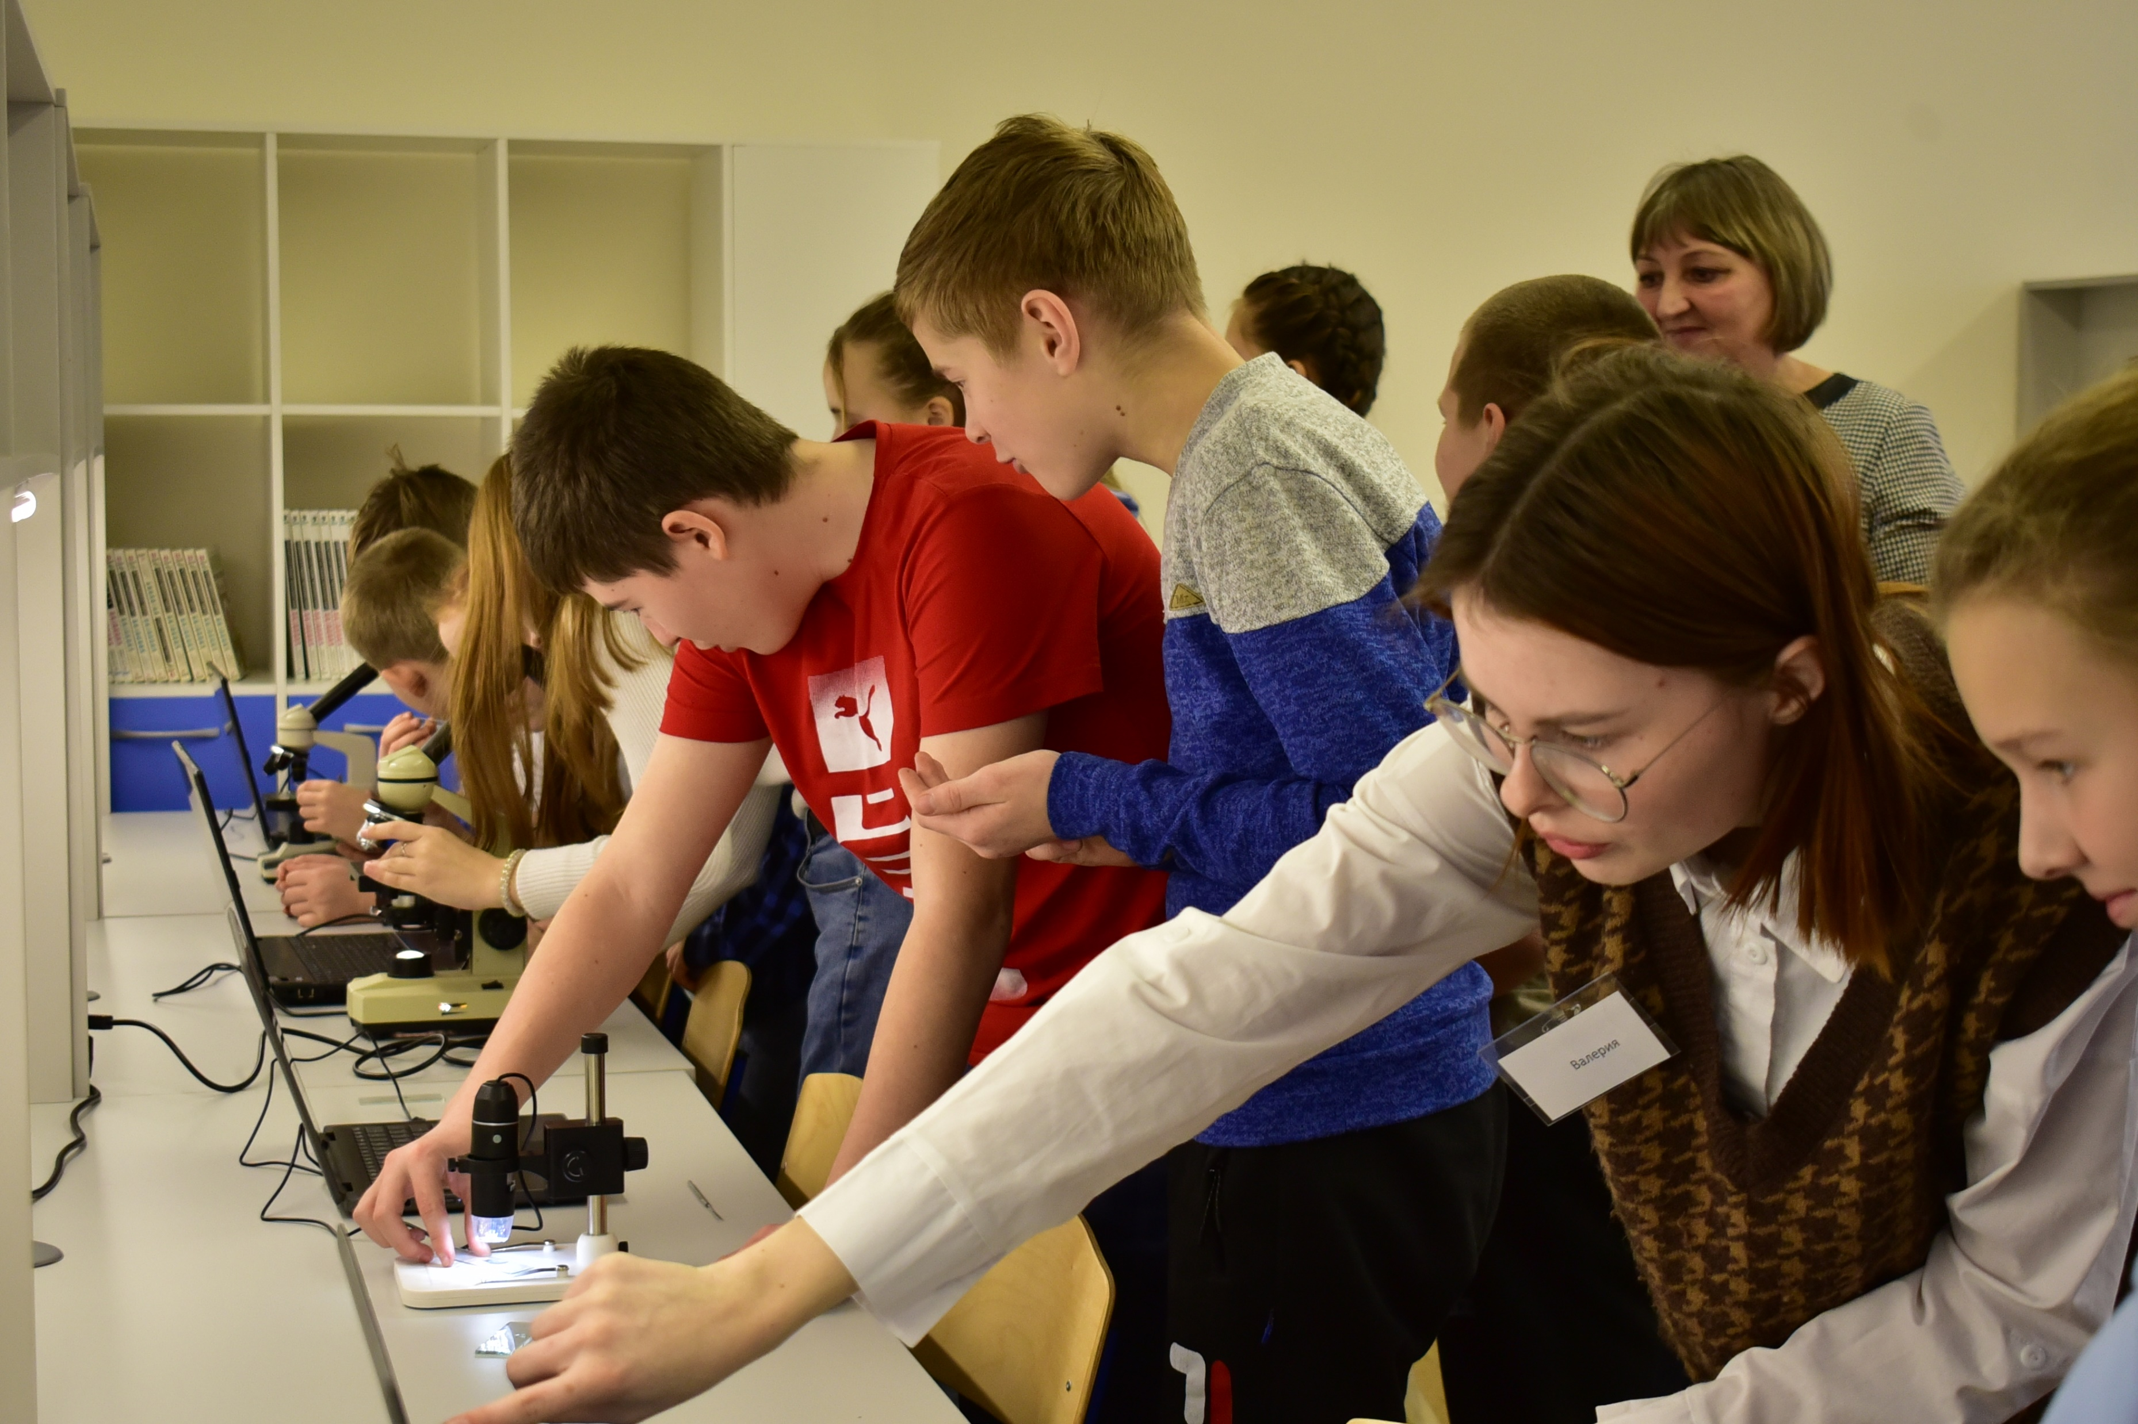
Открываем «невидимый и неведомый мир»

Slide 12
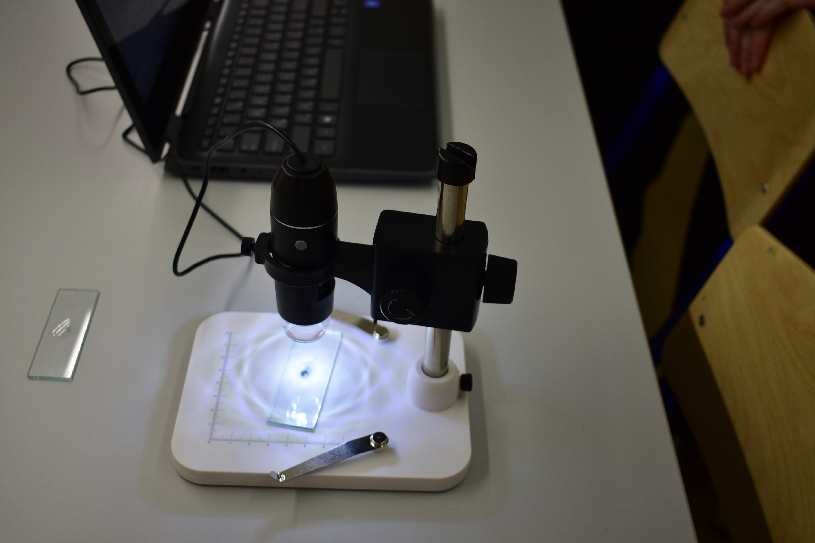
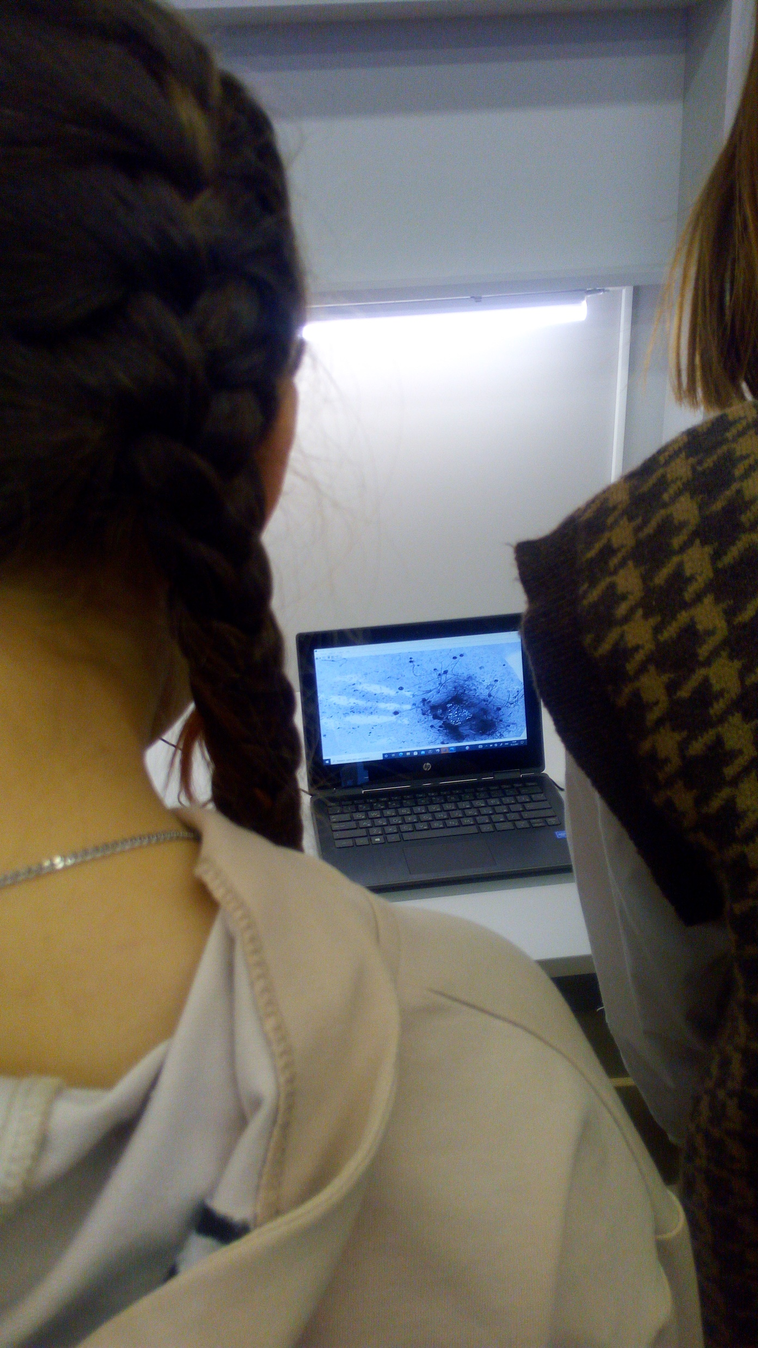
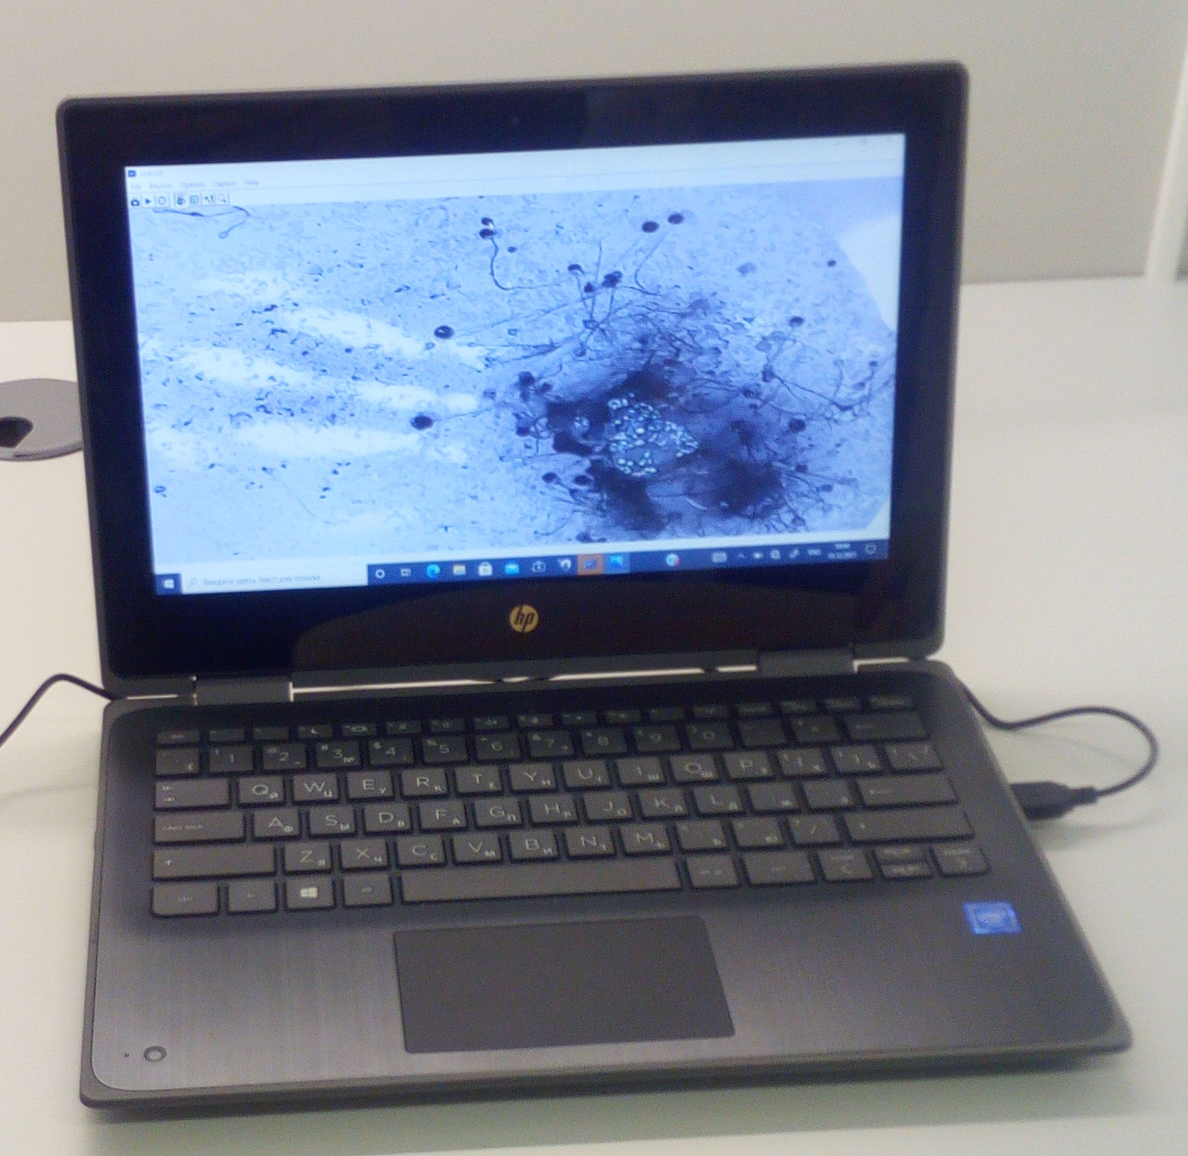
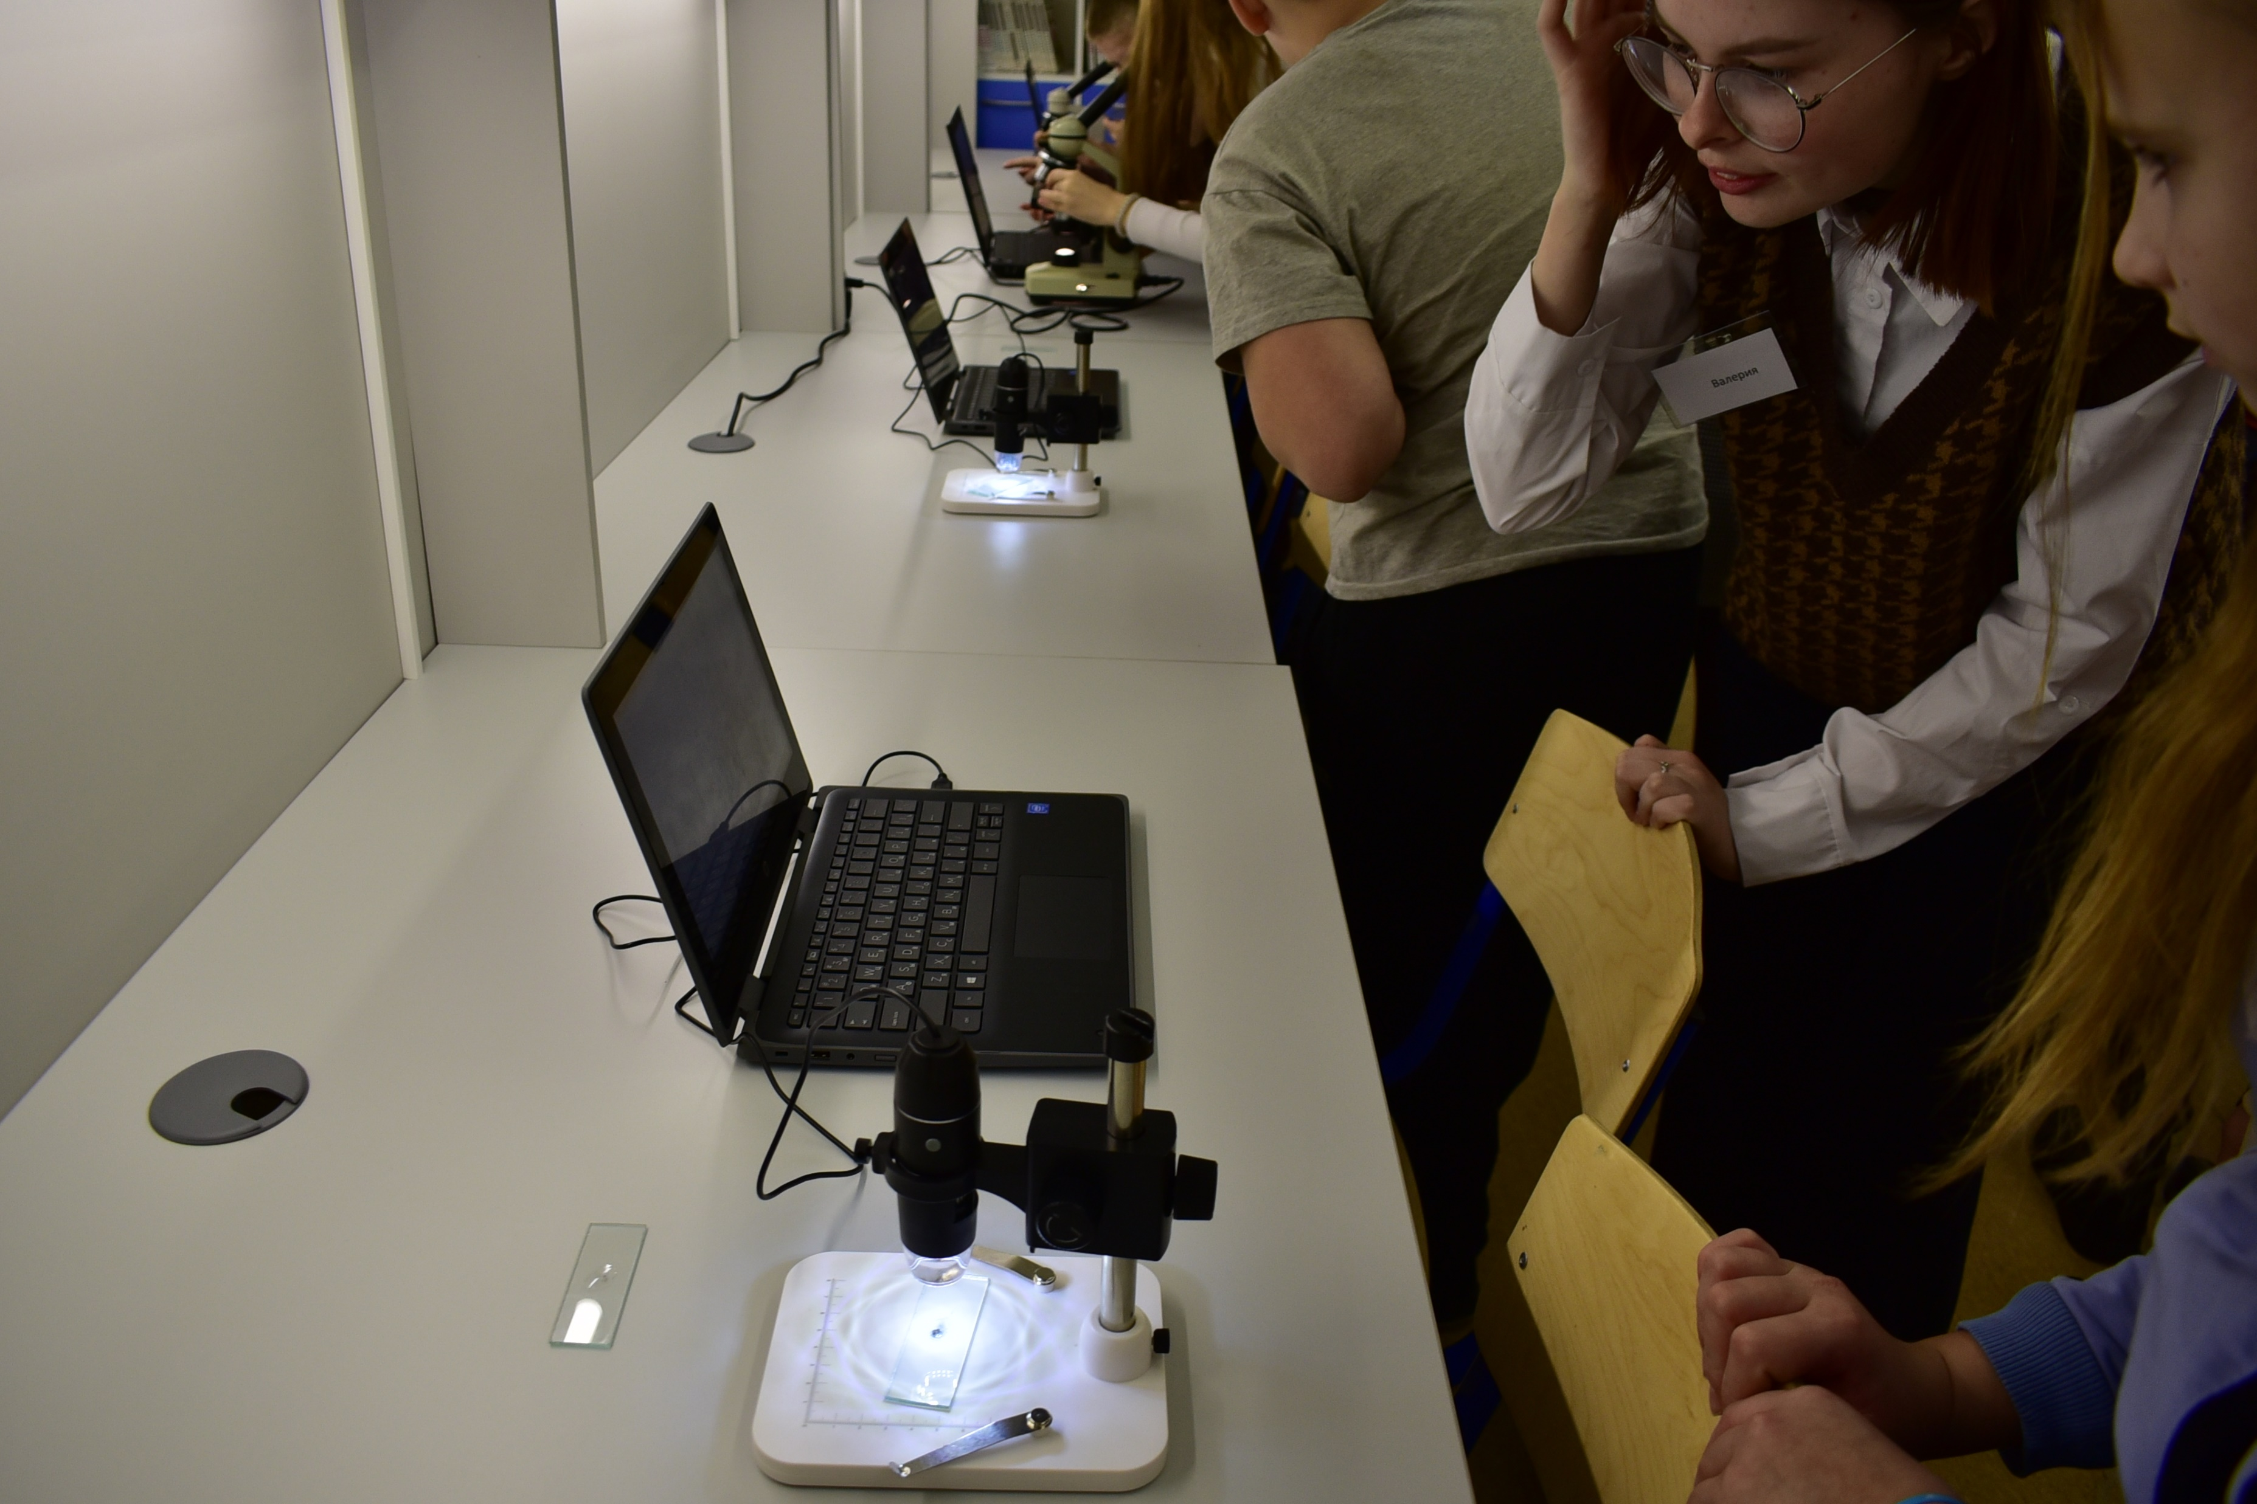
Плесневый гриб мукор
во всей своей «красе»

Slide 13
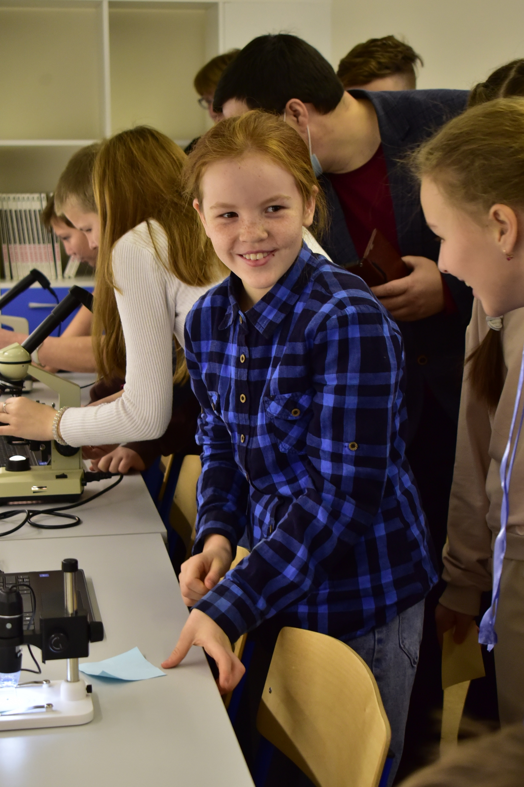
Глядя на лица наших участников, на эти эмоции, от искреннего удивления до неподдельной радости, понимаешь, что мастер – класс удался.

Slide 14
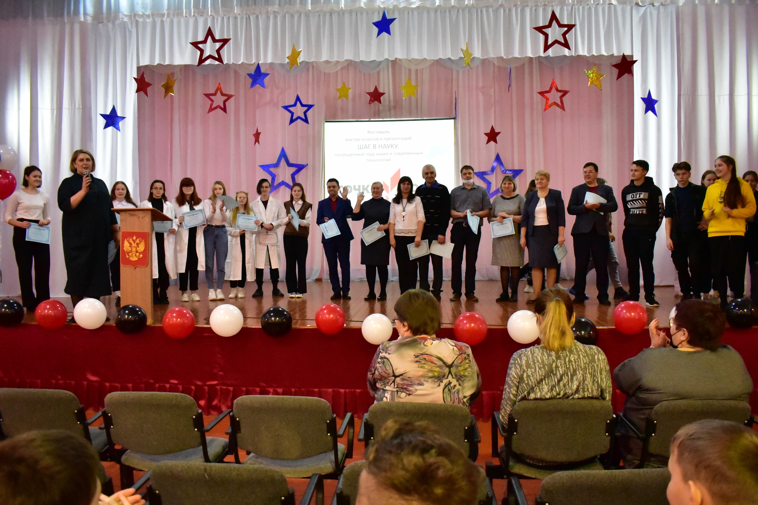
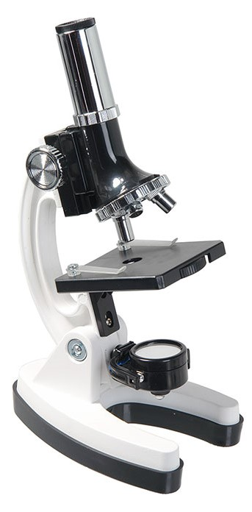
Спасибо за внимание

